Slide 1
ILoveWords词典产品展示
面向对象的程序设计基础大作业
组员：温婧 席照炜 周正平

Slide 2
程序设计背景
OOP大作业的要求

Slide 3
产品需求
以动态链接库提供算法核心API
模块可复用，算法与实现分离
动态设定单词级别
多种记忆策略
单词测试功能
允许为单词添加例句
查询单词并记录查询历史
程序可以跨平台编译链接

Slide 4
需求解读
动态链接库的生成
以动态链接库提供算法核心API
模块可复用，算法与实现分离
动态设定单词级别
多种记忆策略
什么是核心算法，将什么编成动态链接库
使用动态链接库进行链接
oop风格代码实现，继承，策略，委托……
与算法相关
哪些策略？如何切换？

Slide 5
需求解读
测试的算法，与词库的交互
单词测试功能
允许为单词添加例句
查询单词并记录查询历史
程序可以跨平台编译链接
这个功能所在的层次
文件的交互和处理
系统方面的问题，makefile的编写
调试上的复杂性，合作的难度

Slide 6
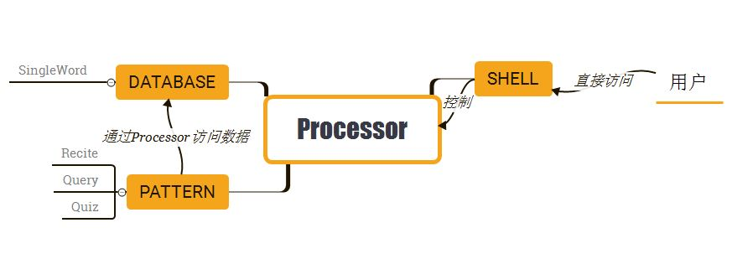
设计思路
先设计出各个模式Pattern类，对于指令进行处理
再设计出Word类和DataBase类提供核心算法执行指令。
控制台版本中的Processor类负责流程的控制，Shell类负责与用户的交互，而这一点在GUI中是通过将各个设计良好的模块嵌入QT的管理器中实现的。

Slide 7
DataBase
Vector<Word>
SetNewWord() CheckFinish() Similar() ……
Shell
-cur_processor_
LoadCmd() RunCmd() LogIn()
Processor
-cur_database_ -cur_pattern_ -pattern[]
RunCmd() GotoPattern() PrevPattern() ChangeDict() ShowCmd() IncreaseSentence()
If 指令为 选择模式 调用私有函数解决 else cur_pattern_->RunCmd()
Word
AddSentence() GetCredit() GetPeriod() SetCredit() CreateHistory() ……
If 指令为 选择模式 调用私有函数解决 else cur_pattern_->RunCmd()
Pattern
-processor_
Start() Quit() RunCmd()
UML设计图

Slide 8
Pattern
-processor_
Start() Quit() RunCmd()
MainPattern
-processor_
Start() Quit() RunCmd()
Quiz
-processor_ Vector<Test*>
Start() Quit() RunCmd()
Query
-processor_ -log_
Start() Quit() RunCmd()
Recite
-processor_
Start() Quit() RunCmd()
Test1
CreateProb()……
Test2
CreateProb()……
Log
SetNum() AddRecord() ShowHistory() ……
Test
Print() CheckResponse() ShowAns()
Test3
……
UML设计图

Slide 9
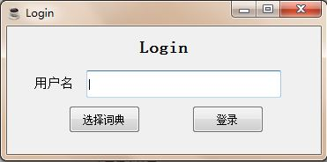
特色功能
支持多用户直接的账号切换，根据不同的用户分别管理历史记录。使得用户的行为被持续记录下来。

Slide 10
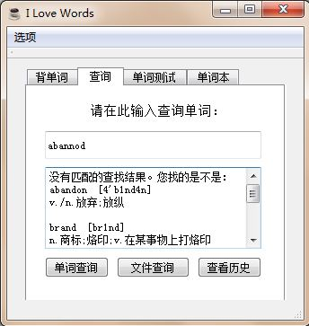
特色功能
•我们lib链接库中给出的Similar函数功能强大，可以给出和一个单词相似度很高的其他单词，使得单词背诵更具意义，单词查询支持模糊查询,同时在系统出题的时候会优先选择相似的单词

Slide 11
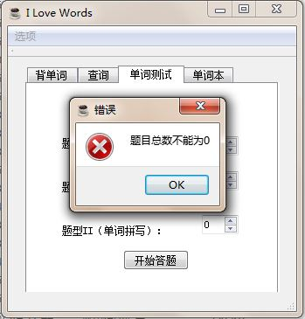
特色功能
GUI实现的版本对于用户的错误输入的可能性考虑的很周全，去除了程序崩溃的可能性，控制台也能够给出错误的提示来告知用户

Slide 12
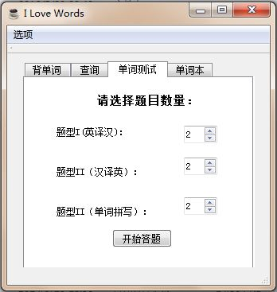
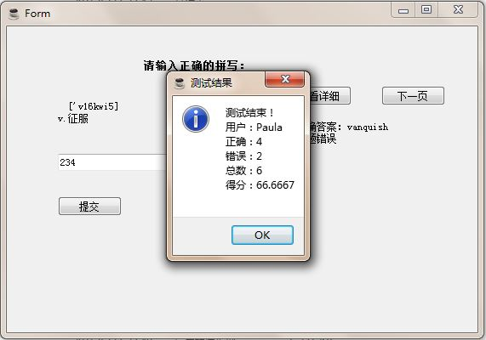
特色功能
单词测试中利用Strategy模式实现了三种模式，支持混合使用强化记忆效果。可以智能打分测评。

Slide 13
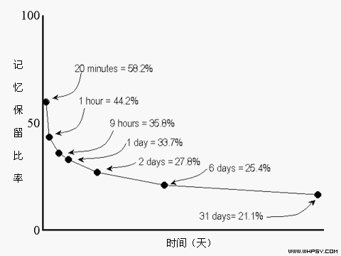
特色功能
利用拟合记忆曲线的算法实现了对于单词熟悉度地评判，使得背单词功能更加智能

Slide 14
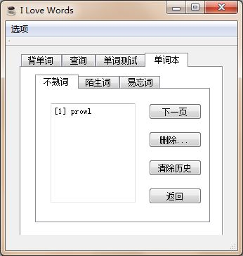
特色功能
GUI版本实现了单词本功能，允许用户订制自己的单词本

Slide 15
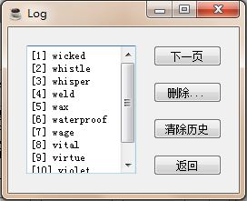
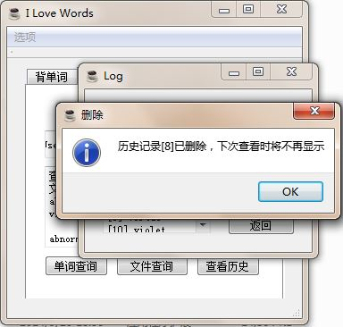
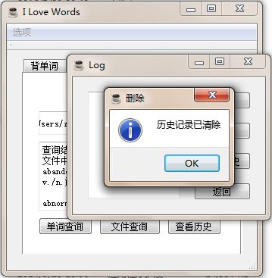
特色功能
支持对历史记录的多种操作，包括对历史记录的单条删除操作和整体删除操作，可以控制每次出现的历史记录条数，可以增强用户的自主性

Slide 16
美中不足
由于大家的时间紧，加之技术上有的地方也是摸着石头过河，产品依旧存在可改进的地方
比如我们没有在Unbutu等LINUX操作系统上测试，目前只支持Windows和Mac OS X
比起正规的产品，我们发布前的测试相对较少，也许有我们想不到的极端情况
产品的架构可以进一步优化
记忆策略上还可以更加多元

Slide 17
经验教训
小组之间一条心，先商量好思路再写代码
先设计接口和类之间的关系很重要
必须坚持“特定代码，专人负责”的原则
版本问题非常的重要
和系统有关的问题要多试多调

Slide 18
组内分工
温婧：
DataBase类、Word类、Recite类、Test类
周正平：
Query类、Quiz类、Log类、GUI的设计和实现
席照炜：
Processor类、Shell类、Pattern类、文档、PPT

Slide 19
谢谢！

